Slide 1
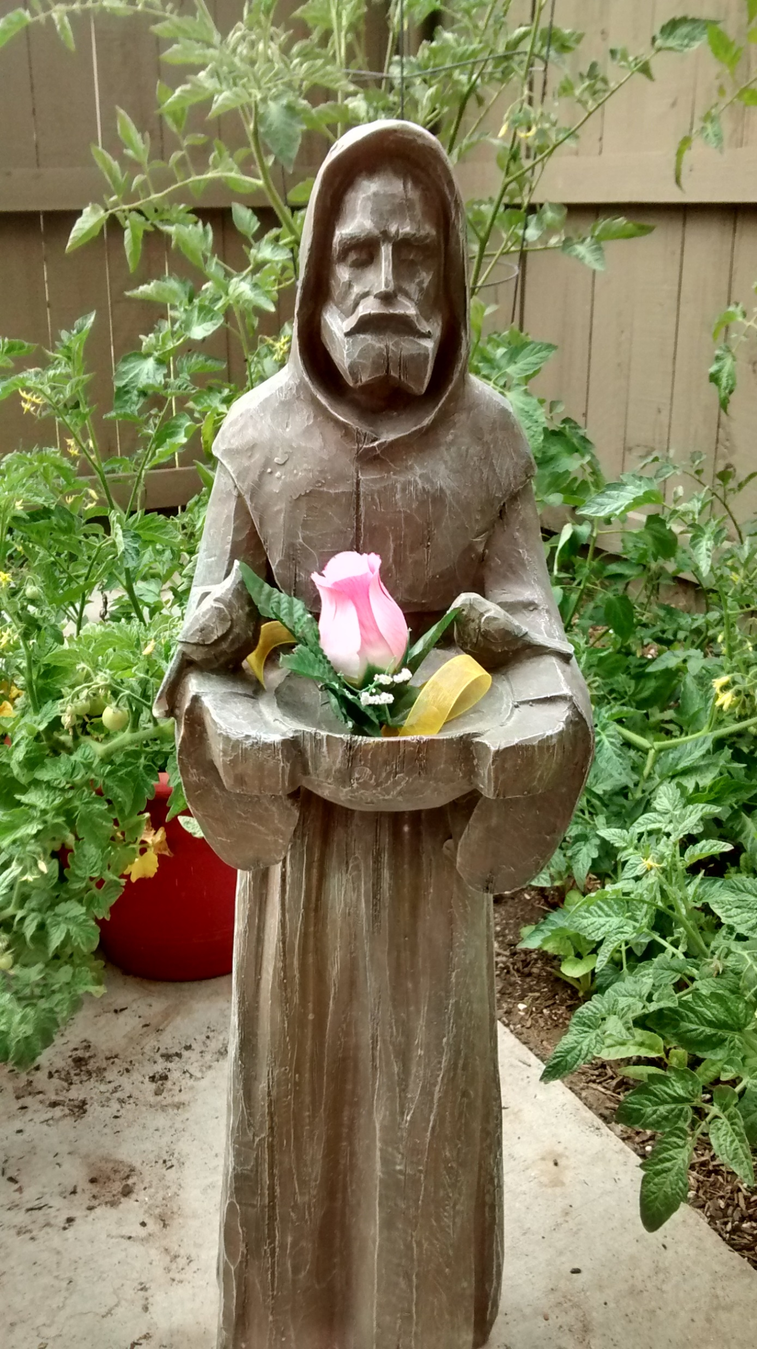
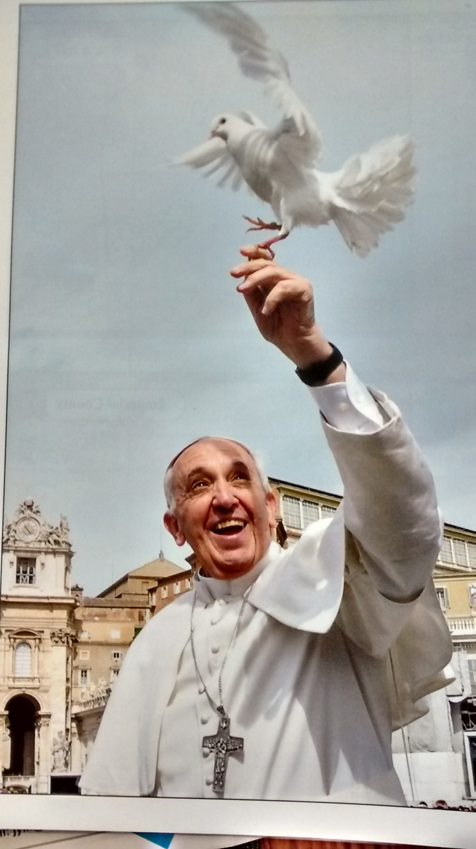

Slide 2
God created mankind in his image, male and female he created them.
God blessed them and said to them: multiply, fill the earth and subdue it.

Slide 3
Have dominion over the fishes of the seas, the birds of the air and all living things that crawl on the earth. (Gen. 1, 28)

Slide 4
Y creó Dios al hombre a su imagen. Varón y mujer los creó. Los bendijo, diciendoles: multipliquense.
Llenen la tierra y sométanla.

Slide 5
Ten autoridad sobre los peces del mar, sobre los aves del cielo, y sobre todos los seres vivientes que se mueve sobre la tierra. (Gen. 1, 28)

Slide 6
The Lord God then took the man and settled him in the garden of Eden, to cultivate and CARE for it. (Gen. 2, 15)

Slide 7
Yavé Dios tomó al hombre y lo puso en el jardín del Eden para que lo cutivara y lo CUIDARA.
(Gen. 2, 15)

Slide 9
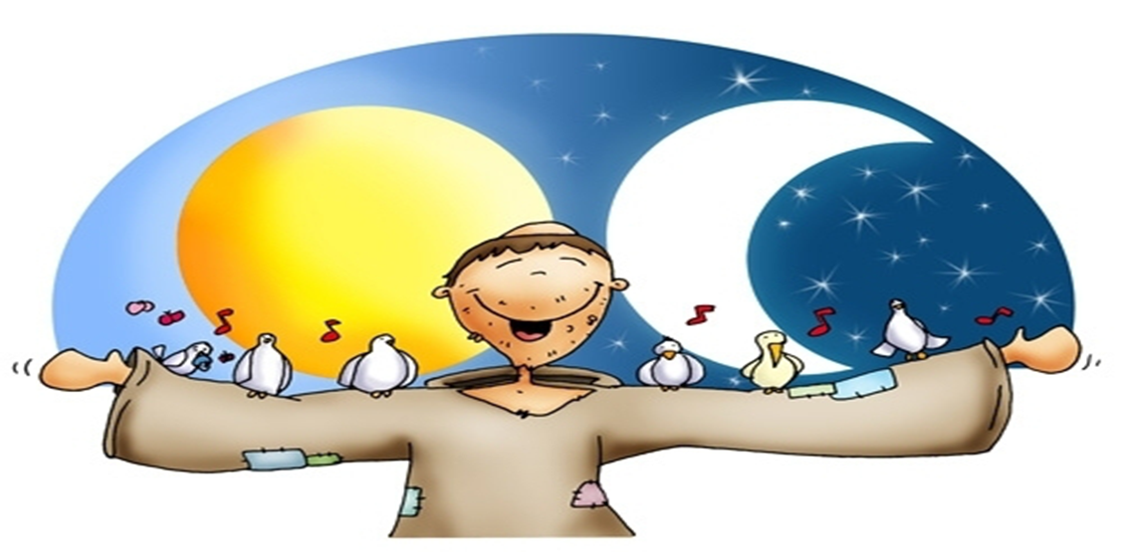
El Canticle of St. Francis
The inspiration for the title “Laudato Si” of Pope Francis’s encyclical.

Slide 10
-MOST HIGH, all powerful, all good, Lord!
All praise is yours, all glory, all honor, and all blessing.
-To you alone, most high, do they belong.
No mortal lips are worthy to pronounce your name.

Slide 11
Toda alabanza sea tuo, mi Señor, por todo lo que has creado,
Y primero mi Hermano Sol, quien trae el día; y luz nos das por El.
Que hermoso es el, que rediante en su splendor! De ti, Altissimo, el lleva su imagen.

Slide 12
-All praise be yours, my Lord, through sister Moon and Stars:
In the heavens you have made them, bright and precious and fair.

Slide 13
Toda alabanza sea tuya,mi Señor, por Hermano Viento y Aire, Y hermoso y tormental, todos los ánimos climáticos. Por lo cual aprecias todo lo que has hecho.

Slide 14
-All praise be yours, my Lord, through Sister Water,
So useful, lowly, precious and pure.

Slide 15
Toda alabanza a ti, mi Señor, por Hermano Fuego,
Por quien iluminas la noche, Que bello es el, Que alegre, Lleno de poder y esfuerzo.

Slide 16
-All praise be yours, my Lord, through Sister Earth, our mother,
Who feeds us in her sovereignty and produces
Various fruits with colored flowers and herbs.

Slide 17
Toda alabanza sea tuya, mi Señor, por los que den perdón por amor a Ti; Por los que sufran enfermidad y persecución.
Alegre los que sufran en paz, por ti, Altissimo, serán coronados.

Slide 18
-All praise by yours, my Lord, through Sister Death,
From whose embrace no mortal can escape. Woe to those who die in mortal sin!

Slide 19
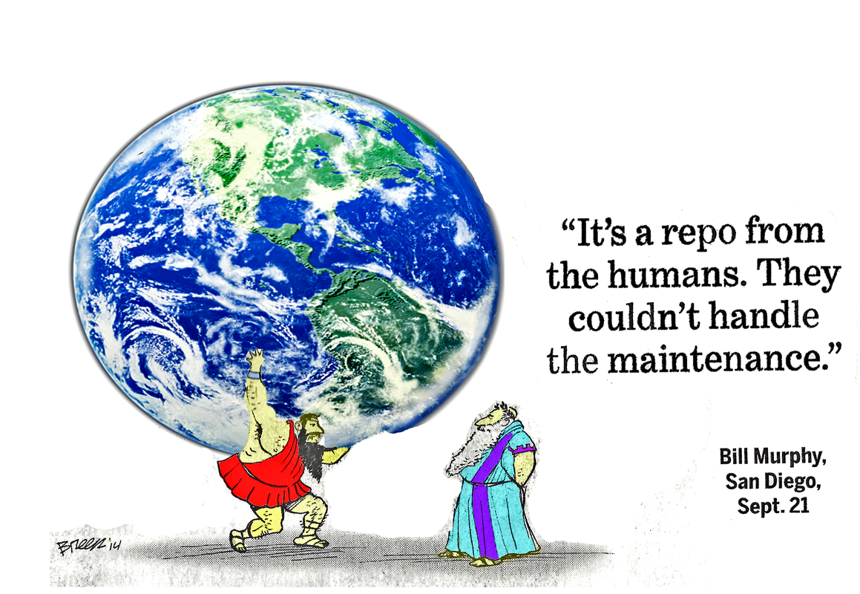

Slide 20
PRAYER: CARING FOR CALIFORNIA
OH GOD, YOU CALL US TO CARE FOR OUR COMMON HOME.
CALIFORNIA IS WHERE WE LIVE, WE ASK FOR YOUR HELP TO BETTER CARE FOR THIS PLACE.
--------------------
O DIOS, NOS LLAMA A CUIDAR DE NUESTRA CASA COMUN.
DALIFORNIA ES DONDE VIVIMOS, PEDIMOS TO AYUDA PARA PODER CUIDAR MEJOR DE ESTE LUGAR.

Slide 21
WE THANK YOU FOR THE INSPIRING BEAUTY AND ABUNDANT BOUNTY OF CALIFORNIA.
WHEN WE CONTEMPLATE THE WONDER, THE UNIVERSE IN ALL ITS GRANDEUR AND BEAUTY, WE MUST PRAISE THE WHOLE TRINITY.
----------------------------------
TE DAMOS GRACIAS POR INSPIRAR LA BELLEZA Y ABUNDANTE GENEROSIDAD DE CALIFORNIA.
CUANDO CONTEMPLAMOS CON MARAVILLA EL UNIVERSO EN TODO SU ESPLANDOR Y BELLEZA, TENEMOS QUE ALABAR TODA LA TRINIDAD.

Slide 22
MAY THIS PRAYER DRAW US DEEPER INTO OUR ECOLOGICAL CONVERSION
MAY OUR COMMOPN ORIGIN IN YOU AND A DEEP SENSE OF INTEGRAL ECOLOGY MOVE US TO UNDERSTAND NEW EFFORTS TO FASHION A MORE INCLUSIVE SOCIETY AND PROTECTION OF OUR SISTER / MOTHER EARTH.
-----------------------------
QUE ESTA ORCION LLEVANOS MAS PROFUNDAMENTE DENTRO DE NUESTRA CONVERSION ECOLOGICA.
QUE NUESTRA ORIGEN COMUN EN TI Y UN SENTIDO PROFUNDO DE ECOLOGIA INTEGRAL, MUEVENOS A COMPRENDER NUEVOS ESFUERZOS A FORMAR UNA SOCIEDAD MAS INCLUSIVA Y LA PROTECCION DE NUESTRA HERMANA / MADRE TIERRA.

Slide 23
WE ASK THIS IN THE NAME OF JESUS CHRIST, WHO LOVES US SO MUCH, AMEN!
----------------
ESTO LO PEDIMOS EN EL NOMBRE DE JESU CRISTO, QUIEN NOS AMA TANTO, AMEN!
--------------------------------------------------------------------------------------------
(Prayer taken from the Pastoral Letter of the California Catholic Conference, on the 4th Anniversary of “LAUDATO SI”, June 24, 2019.)
(Oracion tomada de la Carta Pastoral de la Conferencia Episcopal de California en el 4th Aniversario de “LAUDATO SI” el 24 de Junio 2019.)

Slide 25
A PRAYER FOR OUR EARTH By Pope Francis in “Laudato Si”
All powerful God, you are present in the whole universe and in the smallest of our creatures.
You embrace with your tenderness all that exists, pour out upon us the power of your love
that we may PROTECT life and beauty.
Fill us with peace, that we may live
as brothers and sisters, harming no one.

Slide 26
Dios de los pobres,
ayúdanos a rescatar a los abandonados y
olvidados de esta tierra,
que tanto valen en tus ojos.
Sana nuestras vidas,
para que seamos protectors del mundo,
y no despredadores,
para que sembremos hermosura
y no contaminación y destrucción.

Slide 27
Touch the hearts of those who look only for gain
at the expense of the poor and the earth.
- Teach us to discover the worth of each thing,
to be filled with awe and contemplation,
to recognize that we are profoundly united
with every creature
as we journey toward your infinite light.

Slide 28
Gracias porque estás con nosotros todos los días.
Aliéntanos, por favor, en nuestra lucha por la justicia, el amor y la paz.

Slide 30
PLAN of Follow-up
OBJECTIVE:
Study Climate Action Plans
Campaign for Community Choice Energy

Slide 31
PLAN de Seguimiento
Estudiar los Planes de Acción Climáticos
(Que existen en cada ciudad del condado.)
Abrir una Campaña en favor de Energía
Escogidos por la Comunidad (CAPs)

Slide 32
STEPS of the Campaign
1- FIND Your City’s Plan on line.
SHARE the Plan with your Team
for strong & weak points.

Slide 33
PASOS de la CAMPAÑA
1- ENCONTRAR (EN LINEA) el PLAN DE
ACCION CLIMATICO (de su ciudad).
COMPARTIR el plan con su Equipo
viendo puntos fuertes y débiles.

Slide 34
2- DISCUSS the strong and weak
points with your Team.
INVITE other interested persons
from your parish or
neighboring parishes.

Slide 35
2- DISCUTIR los puntos Fuertes y débiles con
su Equipo.
INVITAR otras personas interesadas sea
de su parroquia o de parroquias vecinas
o del area alrededor.

Slide 36
3- Gather for a Phone or Letter
writing BANK
- Craft a sample message that
expresses your thoughts and
includes your petition to your
representative.

Slide 37
3- Júntanse un BANCO de personas para
- preparer un mensaje modelo que
expresa sus pensamientos y que incluye
su petición al representante de su
distrito o al Concilio de su ciudad.

Slide 38
4- WRITE or PHONE your elected
representative.
- CLUSTER with other parishes or
groups and ask to speak at a City
Council meeting about their PLAN
or COMMUNITY CHOICE ENERGY.

Slide 39
4- LLAMAR o ESCRIBIR al representante de
su distrito o miembros del Concilio.
JUNTARSE con otra parroquia o grupo
y piden una cita para conversar sobre
el PLAN de Acción Climático o sobre
Energía Escogido por la Comunidad.

Slide 40
“WE ARE ONE
FAMILY-
LIVING IN ONE
COMMON HOME”
“SOMOS UN SOLA
FAMILIA Y
VIVIMOS EN UNA
CASA COMUN”.

